Slide 1
目标探索

Slide 2
工具一：职业价值观

Slide 3
田崎仁的九分法
日本学者田崎仁，把职业价值观分为九种类型。

Slide 4
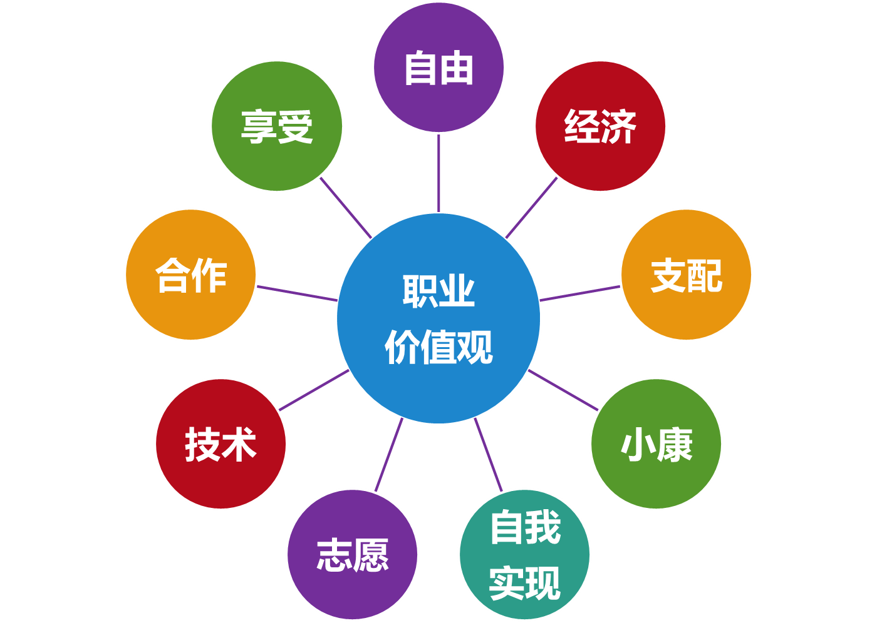

Slide 5
工具二：我喜欢的生活方式

Slide 6
项目 | 重要程度 （1-10分） | 项目 | 重要程度 （1-10分）
住在繁华的都市 |  | 能够自由支配自己的时间
住在宁静的乡村 |  | 每天按时上下班
居住在文化水平较高的社区 |  | 有充裕的闲暇时间做自己感兴趣的事情
居住在小孩上学方便的地方 |  | 坚持运动、强身健体
定居在某个地方 |  | 工作之余参加社会活动
担任管理职务 |  | 参与和宗教有关的活动
吸收新知识，充实自己 |  | 每天有固定的时间和家人相处
贡献自己所能，服务社会 |  | 和家人共享假期
生活富有挑战性、创造性 |  | 积极参与社区活动
有较高的社会声望 |  | 经常旅行，扩展视野
拥有宽广、舒适的生活空间 |  | 和父母生活在一起，承欢膝下
工作稳定，有保障 |  | 和妻子（丈夫）、孩子生活在一起
拥有较高的经济收入 |  | 有时间辅导孩子的作业
有高效率的工作伙伴 |  | 有密切交往的好朋友
能自由支配金钱 |  | 每个月有固定的存款

Slide 7
思考与讨论
你最看重的三个项目是什么？为什么它们对你如此重要？
根据刚才的填写情况，请描述十年后你最期待的三个生活画面。
为了实现理想的生活状态，你需要满足哪些条件？
为了满足这些条件，你有哪些具体的行动计划？
当下，你觉得对你最重要的是什么？

Slide 8
工具三：人生价值清单

Slide 9
选 项 | 重要程度
 | 1 | 2 | 3 | 4 | 5
1．有一个幸福美满的家庭
2．赚大钱
3．健康而长寿
4．持续学习
5．有一些知心朋友
6．从事自己感兴趣又可发挥专长的工作
7．有一栋舒适又漂亮的房子
8．成为国家公务员
9．有充裕的金钱与休闲时间
10．拥有完美的爱情
11．和喜欢的人长久相伴
12．拥有自己的公司
13．到处旅游，体验不同的生活方式
14．成立慈善机构，服务他人
15．享受结交新朋友的乐趣
16．工作富有挑战性和创造性
17．成为名人
18．随心所欲地布置自己的环境
19．无拘无束的生活
20．具有一定的社会声望

Slide 10
思考与讨论
1，选出这一生对你来说最重要的三个选项，并说出这样选择的原因。
2，假如只能留下一个最重要的选项，那是什么？为什么？
3，当你面临人生的重大决策时，这些选项是如何影响你的？

Slide 11
工具四：榜样分析

Slide 12
榜样
从出生到现在，无论是真实的生活接触，还是通过书籍、报刊杂志、影视作品、网络信息等途径，很多人走进了你的生活，给你留下了深刻的印象。
现在，请你仔细回想一下，所有的这些人无论是你的亲朋好友、同学同事，还是历史人物、歌星明星，甚至包括那些影视作品里的角色、传奇故事里的人物等等，你最欣赏、羡慕或者崇拜的人，排在前五名的都有谁？他们身上的哪些特点或品质吸引了你？

Slide 13
1、________： ______、 _______、______、_______、______
2、________： ______、 _______、______、_______、______
3、________： ______、 _______、______、_______、______
4、________： ______、 _______、______、_______、______
5、________： ______、 _______、______、_______、______

Slide 14
分析
出现频率最高的三个关键词是什么？
这三个关键词与你过往的经历有什么关系？
在你未来的人生发展道路上，他们将起到什么样的作用？
假如有一天，你也成为别人欣赏、羡慕或者崇拜的对象，你希望别人用哪三个关键词来概括你吸引他们的原因？

Slide 15
工具五：反向转换

Slide 16
反向转换
你最不能接受的工作/生活状态，是什么样的？
来，我们把刚才的这些描述反过来，看看“不能”的背后是什么？

Slide 17
1、不能___________，而要___________
2、不能___________，而要___________
3、不能___________，而要___________

